Slide 1
Velkommen til ekstraordinær generalforsamling i
Mosede Fjernvarmeværk A.M.B.A

Slide 2
Dagsorden:
Valg af dirigent
  Bestyrelsen foreslår advokat Renée van Naerssen valgt til dirigent
Forslag fra bestyrelsen, jf. indstillingen i Bilag A:
  at Mosede Fjernvarmeværk A.m.b.a. sammenlægges med Greve Fjernvarme A.m.b.a. ved en aktivoverdragelse
  at Mosede Fjernvarmeværk A.m.b.a. efterfølgende opløses
  at advokat René Frisdahl Jensen vælges som likvidator til at forestå opløsningen
Eventuelt
(Alt kan drøftes men intet besluttes!)

Slide 3
Min gennemgang:
1. Velkommen
2. Gennemgang af oplægget fra GFV
3. Alternativet – vi gør det selv
a. Fuld udskiftning som GFV
b. Er der reelle alternativer til fuld udskiftning?

Slide 4
Oplæg til sammenlægning af
Mosede Fjernvarmeværk A.m.b.a. og Greve Fjernvarme A.m.b.a.
September 2026

Slide 5
Sammenlægning giver tryghed, overskud og stærkere muligheder for fremtiden
En sammenlægning mellem Mosede Fjernvarmeværk (MFV) og Greve Fjernvarme (GF) giver muligheden for at samle kræfterne og sikre endnu bedre rammer for både andelshavere og bestyrelse. Med en større organisation følger flere ressourcer, mere robust administration og et højere serviceniveau.
Den daglige drift og administration overgår til en veletableret administration med ca. 11 medarbejdere i GF. Værkets medarbejdere omfatter både drift, projektledelse og administration med daglig telefontid.
Bestyrelse og andelshavere i MFV får fortsat gode muligheder for at være en aktiv del af det demokratiske ejerskab. I GF’s repræsentantskab er der flere ledige pladser til private andelshavere, og her kan andelshavere fra MFV naturligt træde ind. De private andelshavere vælger desuden to repræsentanter til bestyrelsen – og også her kan MFV-andelshavere stille op og få indflydelse.

Slide 6
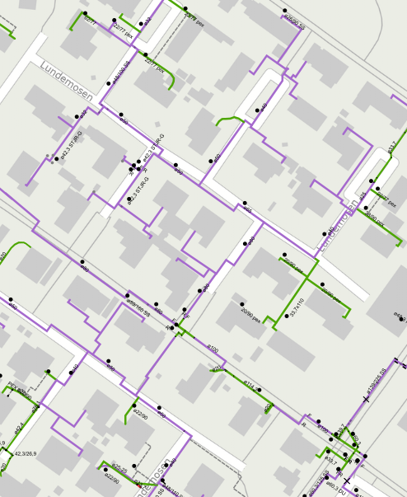
Fremtidssikret fjernvarme med planlagt renovering af ledningsnet
GF tilbyder professionel hjælp til fremtidig renovering af ledningsnet, fra planlægning til tilsyn.
Arbejdet udføres af erfarne entreprenører, der sikrer alarmtråde i rør samt lavere varme- og vandtab.
Bestyrelsen og andelshaverne står ikke alene: GF tager ansvaret for projektledelse, kvalitet og drift hele vejen.
Renoveringen kan finansieres trygt over 30 år gennem kommunegaranterede lån, så omkostningerne fordeles løbende – og bæres af de fremtidige boligejere i Mosede, ikke kun de nuværende.
Omkostningerne kan opkræves via en såkaldt særtarif (pristillæg for fremtidig renovering).

Slide 7
Mere stabile varmepriser og energirådgivning
Renovering af ledningsnettet i Mosede er en forudsætning for at sammenlægningen gennemføres. Af hensyn til at minimere udgifterne til løbende reparationer, planlægges renoveringen påbegyndt samme år som sammenlægningen. Udover at renoveringen er en teknisk nødvendighed, er den med til at sikre en mere forudsigelig varmepris.
Forbrugere i GF der konverterer fra olie/naturgas betaler et tillæg til de sædvanlige priser for fjernvarme, der bidrager til at dække udgifterne ifm. investeringen i nyt ledningsnet. På samme måde vil forbrugere i MFV skulle betale for renoveringen af ledningsnettet via en særtarif.
Særtariffen udgør ca. 35 kr. inkl. moms pr. m² og er beregnet af revisionsfirmaet BDO i samarbejde med MFV og GF. Særtariffen er fast, medmindre der er væsentlige omkostningsmæssige begrundelser iht. reglerne på varmeområdet, og opkræves 30 år frem. Der opkræves ikke tilslutningsbidrag.
For at udnytte fjernvarmen optimalt og reducere varmeregningen, tilbydes alle forbrugere i MFV et besøg af en varmekonsulent. Formålet er rådgivning om boligens varmesystem. Derudover vil der være en indfasningsperiode det første år, hvor der kun opkræves et forbrug af cirkuleret vand (m³) svarende til afkølingen for en gennemsnitsforbruger.

Slide 8
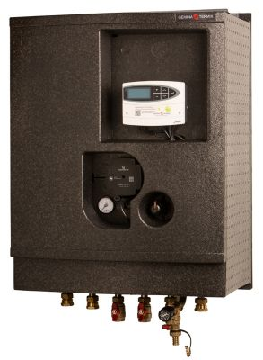
Andelshavere kan få tilbudt abonnementsordning på fjernvarmeanlægget
Hos GF får alle andelshavere adgang til en attraktiv abonnementsordning – og det vil naturligvis også gælde for andelshaverne i MFV ved en sammenlægning.
Med abonnementet slipper man helt for selv at eje, servicere og vedligeholde sit fjernvarmeanlæg. Det hele bliver håndteret af et hold faste autoriserede VVS’ere, så man kan læne sig trygt tilbage i hverdagen.
Vi sørger for alt det praktiske:
Vi afmonterer og bortskaffer det gamle anlæg.
Vi installerer et moderne fjernvarmeanlæg og tilslutter det til boligens varmesystem.
Vi står for løbende service og vedligeholdelse – og når anlægget engang om mange år er udtjent, udskifter vi det uden ekstra omkostninger.
Kort sagt: En nem, bekvem og tryg løsning, hvor man får varme uden bekymringer.

Slide 9
4 eksempler på forbrugere i MFV
A)
B)
14,4 MWh / 135 m² / 734 m³
15,0 MWh / 177 m² / 521 m³
C)
D)
19,8 MWh / 158 m² / 576 m³
18,2 MWh / 200 m² / 851 m³
Kilde: Udvalgte anonymiserede forbrugere i MFV med 2025-forbrug og areal.

Slide 10
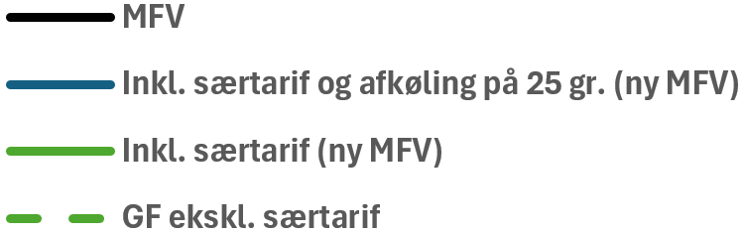
Udvikling i varmeregninger (2024-2026)
*2
A)
B)
C)
D)
Note 1: Beregninger af varmeregninger i perioden 2024-2026 for A)-D). Alle beløb i kr. inklusive moms. 2025-forbrug er anvendt som estimat for 2026. Særtarif dækker renovering af ledningsnettet i Mosede. ”Inkl. særtarif (ny MFV)” er faktisk afkøling (ca. 25 gr. eller under).
Note 2: For forbruger B er ”Inkl. særtarif (ny MFV)” og ”Inkl. særtarif og afkøling på 25 gr. (ny MFV)” i begge tilfælde ca. 21.200 kr.

Slide 11
Varmeregning GFV 2027 priser bolig C |  |  | DKK inkl. Moms
(baseret på budget 2026)
Variable bidrag |  |  |  |  | Stigning fra 2026 til 2027
Forbrug mvh | 19,804 | 382,5 | 7.575,03 |  | 45 kr/mvh
cirkuleret vand | 603,82 | 6,85 | 4.136,17 |  | 0,37 kr./m3
arealbidrag | 158 | 35,39 | 5.591,62 |  | -----
Fast bidrag |  |  | 600,00 |  | 225 kr.
Subtotal |  |  | 17.902,82
Særtarif | 158 | 34,63 | 5.471,54
Pris i alt |  |  | 23.374,36
Afkølig beregning
19,8 X 860 |  |  | 28,2 grader
603

Slide 12
Sammenlægning kan give lavere varmeregninger og stærkere økonomi
På baggrund af beregningerne af de 4 forbrugeres varmeregninger viser analysen, at:
I 2024 er MFV billigere end GF’s pris inkl. særtarif, fordi MFV midlertidigt sænkede prisen dette år. MFV hævede efterfølgende prisen i 2025 og igen i 2026. GF justerede prisen fra 2024 til 2025, men har fastholdt prisniveauet i 2026.
Hvis både MFV og GF fastholder 2026-prisniveauet i 2027 vil forbrugerne A, C og D have en varmeregning omkring samme niveau ved GF under forudsætning af, at afkølingen forbedres sv.t. en gennemsnitsforbruger (25 gr.). Især forbruger A og D vil have potentiale til at reducere varmeregningen ift. uændret afkøling. Forbruger B) har det laveste forbrug ift. areal og vil pga. forholdet mellem de variable og faste bidrag opleve en lidt højere varmeregning.
Samlet set kan MFVs andelshavere forvente en årlig besparelse på ca. 0,25 mio. kr. inkl. moms ved en sammenlægning med GF, inkl. renovering af ledningsnet.
Note: Afkøling udtrykker forskellen mellem frem- og returtemperatur på det varme vand, der kommer ind i boligen og sendes tilbage til fjernvarmeselskabet. Når afkølingen er dårlig (høj returtemperatur) skal der cirkuleres mere vand i ledningsnettet, hvilket øger energiforbrug og driftsomkostninger. Energien i fjernvarmevandet udnyttes med andre ord bedre, når afkølingen er høj, hvilket er en fordel for den enkelte kunde.

Slide 13
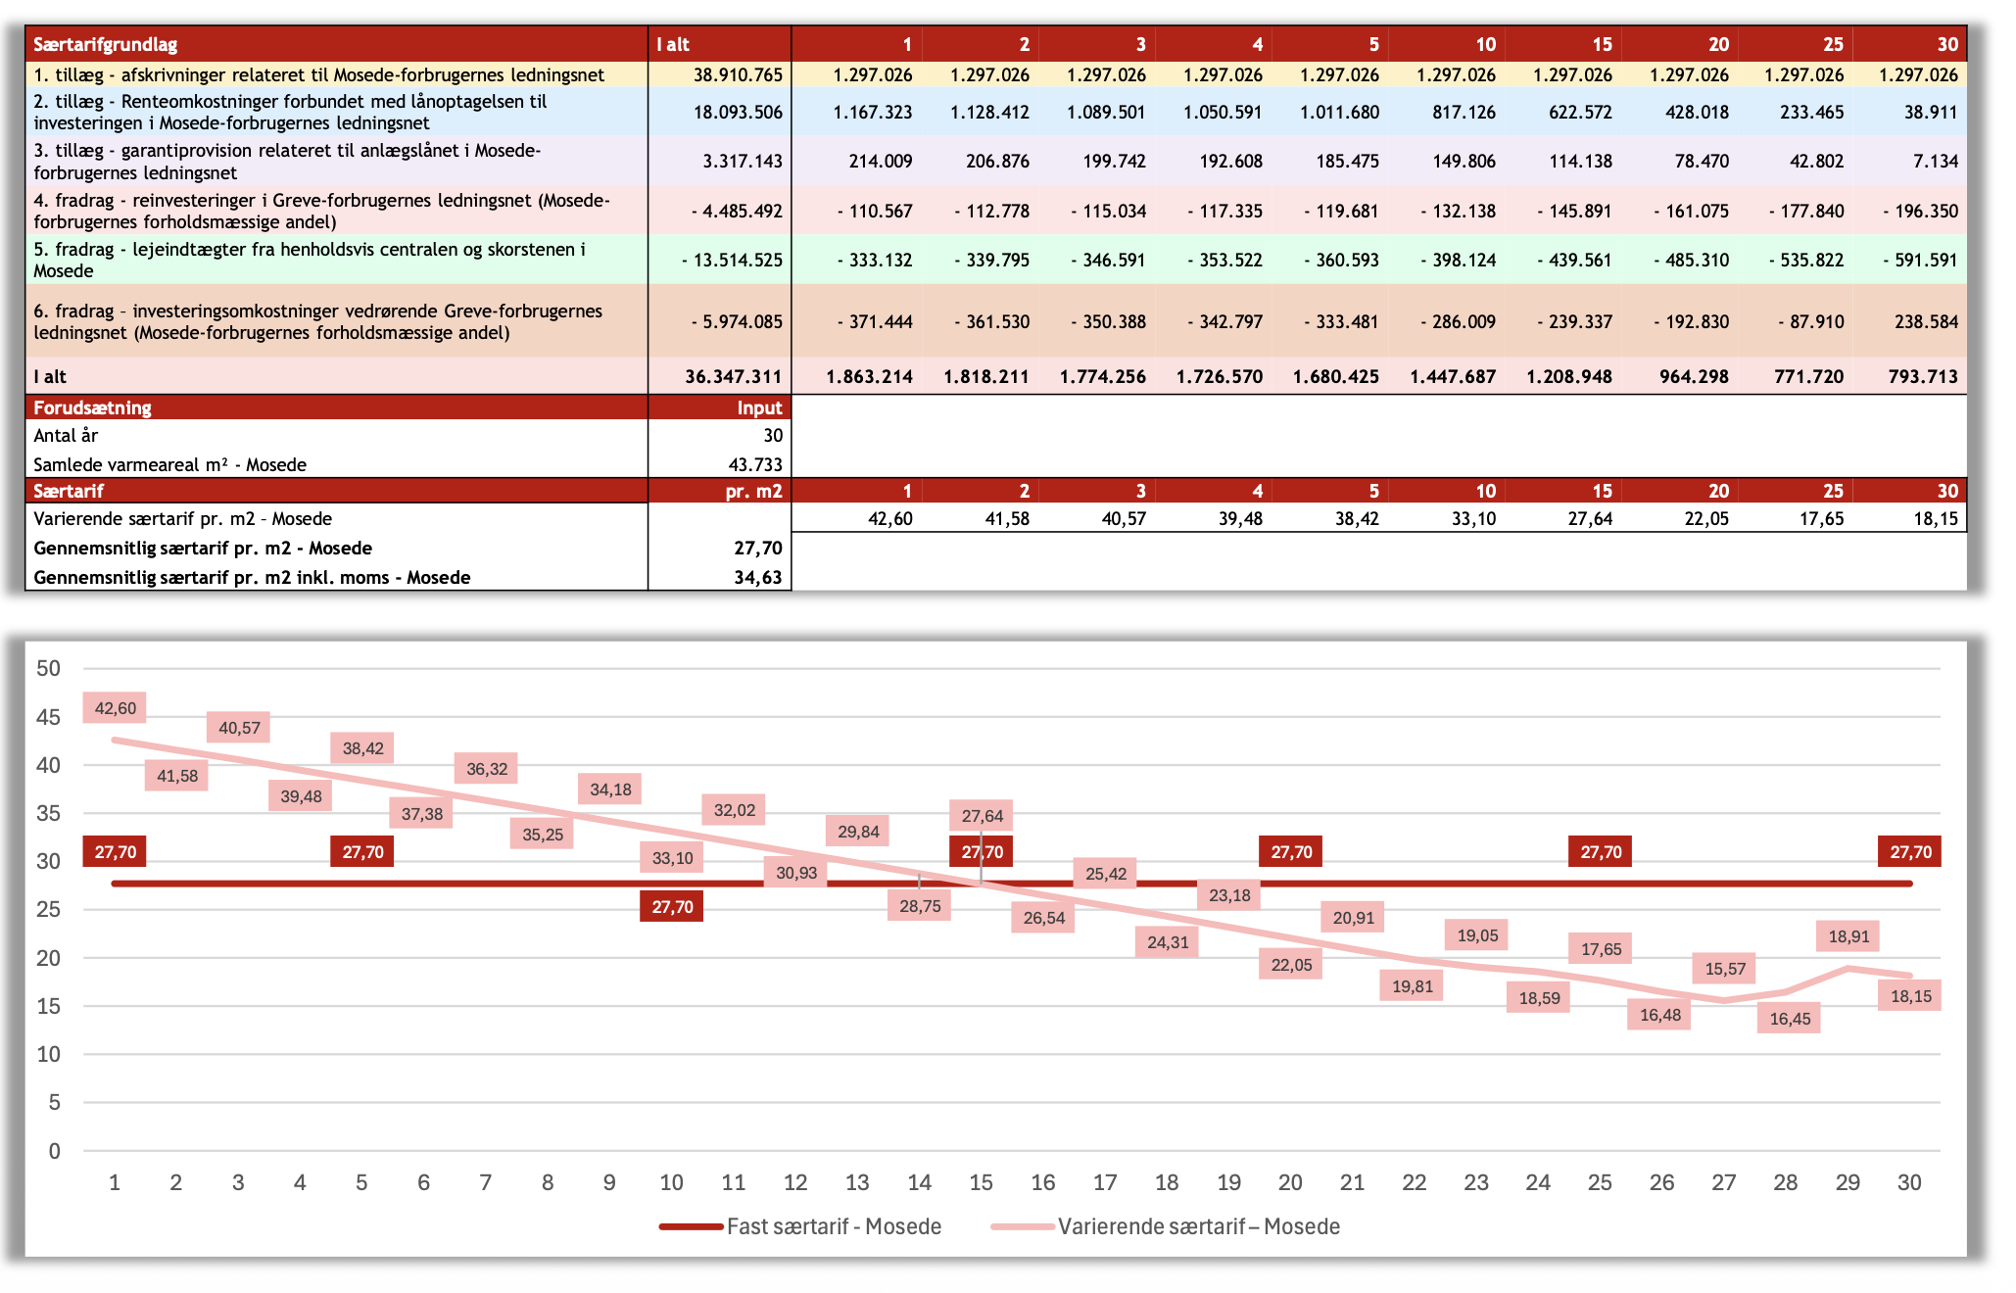
Beregning af særtarif. (BDO)

Slide 14
Vi (MFV) gennemfører selv renoveringen i eget regi.
Forudsætning: Vi kan gøre det til samme pris som GFV.
 | DKK
1. tillæg -afskrivninger relateret til Mosede-forbrugernes ledningsnet | 38.910.765
2. tillæg -Renteomkostninger forbundet med lånoptagelsen til investeringen i Mosede-forbrugernes ledningsnet | 18.093.506
3. tillæg -garantiprovision relateret til anlægslånet i Mosede-forbrugernes ledningsnet | 3.317.143
4. fradrag -reinvesteringer i Greve-forbrugernes ledningsnet (Mosede-forbrugernes forholdsmæssige andel) | - | Ikke aktuelt
5. fradrag -lejeindtægter fra henholdsvis centralen og skorstenen i Mosede | - | Ikke aktuelt
6. fradrag –investeringsomkostninger vedrørendeGreve-forbrugernes ledningsnet (Mosede-forbrugernes forholdsmæssige andel) | - | Ikke aktuelt
Subtotal | 60.321.414
Moms | 15.080.354
Brutto investering | 75.401.768
Pris pr. m2/år (liniært fordelt) | 57
Fradrag for reduceret varmetab inklusive moms skønnet til pr. m2 | - 10
Netto pris tillæg pr. m2 | 47
Eksempler : Pristillæg kroner pr. år i forhold til nuværende varmebetaling
Hus 130 m2 | 6.171
Hus 160 m2 (gennemsnitshuset i grundejerforeningen) | 7.595
Hus 200 m2 | 9.494

Slide 15
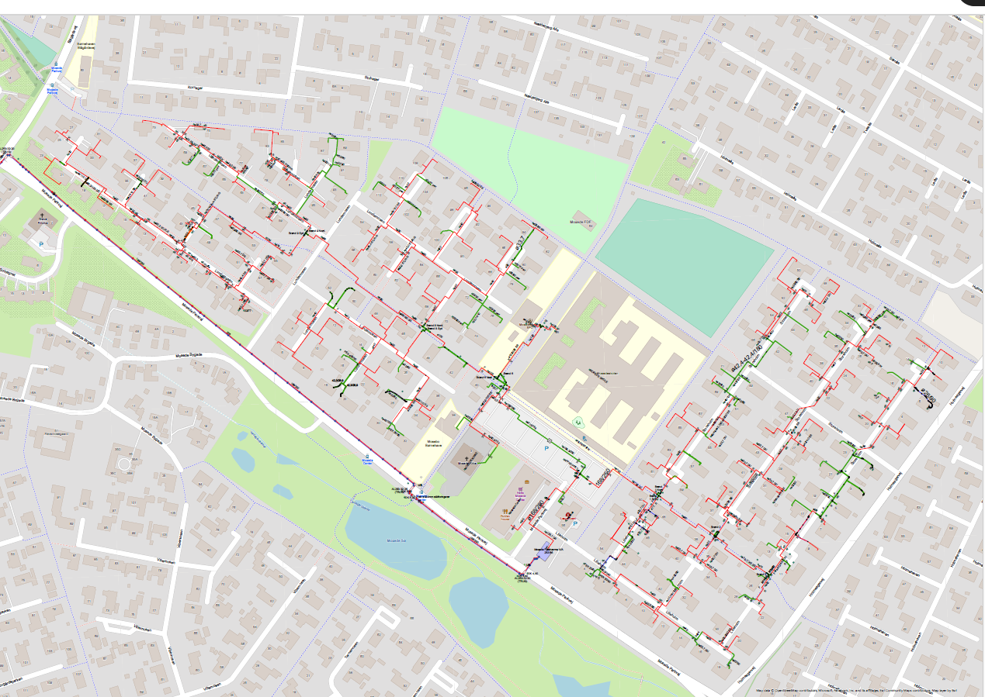
Alternativer?
Grøn = er ledninger som er skiftet.
Rød = eksisterende ledninger
Blå er ledninger lagt døde

